Slide 1
gespreksvoering
W16mz | periode 3

Slide 2
inhoud
Terugblik vorige week
Lesdoelen
Onderhandelingsfasen
Overtuigen
Opdrachten
Evalueren en afsluiting
Vandaag: paragraaf 20.2 en 20.3

Slide 3

Terugblik & lesdoelen
Vorige week
Je kunt de verschillende onderhandelingsfasen (1. voorbereiding en oriëntatie, 2. onderhandeling, 3. besluit) toelichten.
Je kunt aangeven wat argumenten en standpunten zijn en het verschil tussen beide toelichten.
Je kunt het geleerde (hierboven) toepassen in een kritische beroepssituatie en dit beargumenteren.

Slide 4

onderhandelingsfasen
Fase 1: Voorbereiding en oriëntatie
Doel bepalen, mening formuleren, andere partij, eisen, resultaat
Fase 2: Onderhandeling
Onderhandelingsruimte: wat je max. wilt bereiken en min. eist
Weerstandpunt: het minimum dat je eruit wilt halen
Streefpunt: het maximum dat je eruit wilt halen
Fase 3: Besluit
Compromis

Slide 5
overtuigen
Argumenten
→ Feiten die aantonen dat een standpunt wel/niet klopt
Standpunten
→ Mening of oordeel
Houding
→ Ontspannen, open houding, luisteren, stel vragen, blijf positief.. etc.
Iets aanbieden
→ Geven en nemen

Slide 6
Overtuigen
Standpunt: Ik vind het niet verstandig om het daar nu over te hebben.
Argument: Piet is duidelijk van slag en ik denk dat het er niet beter van wordt wanneer we nu de confrontatie met hem aangaan.

Slide 7

opdracht
Kritische beroepssituatie maken
Individueel (15-20 min.)
Bespreken in tweetallen, eventueel aanpassen (5-10 min.)
Klassikaal nabespreken (10 min.)

Slide 8

Tot slot
Zijn de lesdoelen behaald?
Je kunt de verschillende onderhandelingsfasen (1. voorbereiding en oriëntatie, 2. onderhandeling, 3. besluit) toelichten.
Je kunt aangeven wat argumenten en standpunten zijn en het verschil tussen beide toelichten.
Je kunt het geleerde (hierboven) toepassen in een kritische beroepssituatie en dit beargumenteren.
Zijn er nog vragen?

Slide 9
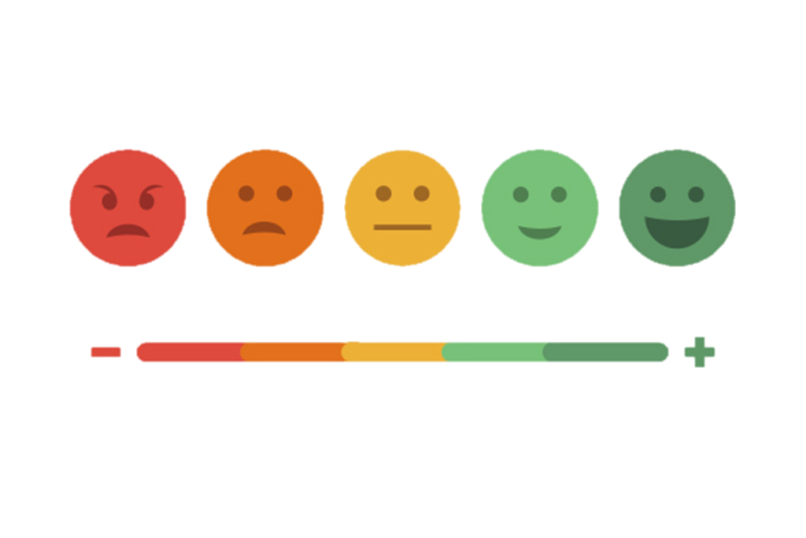
Evalueren

Slide 10
Bedankt voor jullie aandacht!
Tot de volgende keer ☺

